Slide 1
Tema: Topraklaryň strukturasyny bozmak we ösüş gatlagyny aýyrmaklygyň tehnologiýasy
Sapagyň meýilnamasy:
1. Ýol zolagyny arassalanandan soň ýer gatlagyny bellemek
2. Topragy daşamanyň we kesmeginiň aýratynlygy

Slide 2
1. Ýol zolagyny arassalanandan soň ýer gatlagyny bellemek
Ýol zolagyny arassalanandan soň ýer gatlagyny bellemek we gurmak işine başlanylýar.
Ýer gatlagynyň bellemek işi onuň kese-kesikleriniň ýerlerde esasy nokatlaryny berkidilýär.
Bellemek işi taslama materiýallaryň esasynda ýerine ýetirilýär: ýoluň meýilnamasy, uzaboýuna, üýşürmedäki we gyrmadaky kese-kesikleriniň profilleri.
Ýer gatlagyny bellemekdäki esasy düzgünnama ýeriň belentlik bellikleriniň bahasy ýer işleri gutarýança üýtgemezligini saklamaly.

Slide 3
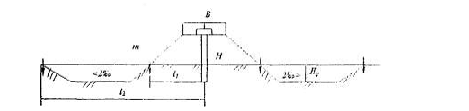
Düz ýerlerde üýşürmäni gapdalky ätiýaçlykdan ýer gatlagyny dikeltmegini bellemeklik shemasy
В –ýer gatlagynyň ini , m-de;
Н –üýşürmäniň beýikligi, m-de;
m –ätiýaçlykdaky üýşürmäniň ýapgytlygy goýulşy;
Нort–gapdalky ätiýaçlykdakyortaça çuňlugy, m-de.

Slide 4

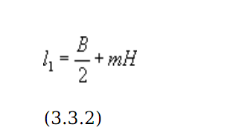
Ýer gatlagynyň inini şu aşakdakyy formulada kesgitlenilýär:
bu ýerde: b- ýer gatlagynyň üstüniň ini , m-de;
h –ýol geýiminiň konstruksiýasynyň galyňlygy, m-de.

Slide 5
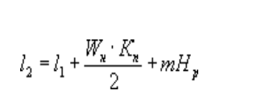
Bu ýerde: l_{l}– üýşürmäniň okundan gapdal ýapgytlygynyň düýbüne çenli aralyk, m-de;
l₂–gapdalky ätiýaçlykdaky browkadan üýşürme okuna çenli
aralyk, m-de;
Wн –üýşürmäniň kese-kesiginiň meýdany, m²;
Кп –optimal dykyzlandyrma koeffisiýenti, üýşürmäniň optimal dykyzlandyrma degişli koeffisiýenti, (Кп = 1,0...1,20).

Slide 6

Bu ýerde: Нн –ýer gatlagynyň browkady boýunça üýşürme beýikligi, m;
b_{o}–ýol gyranyň ini, m;
i_{o}, i_{к} - ýol gyranyň eňňitligi, promilde;
b –korytanyň ini, m.

Slide 7
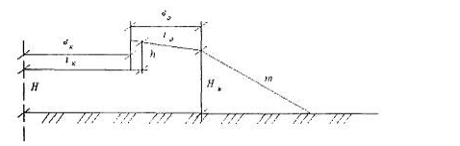
Surat 2. Ýol geýiminiň oýukdaky gurluşda ýer gatlagynyň belliginiň shemasy.
Eger üýşürme dag gaýalardan bellemeli bolsa, üýşürmäniň düýbüniň çyzygyny dag gaýalarynyň ýapgyt kese-kesikdäki nokatlary arkaly kesgitlenilýärlü, lg.

Slide 8
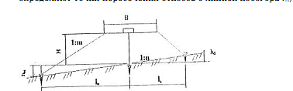
Surat3. Dag gaýalarynda üýşürmäni bellemegiň shemasy
Üýşürme okundan bu nokatlaryň aralygy şu aşakdaky deňleme esasynda kesgitlenilýär:

